Slide 1
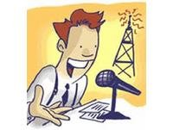
“Somos periodistas”

Slide 2
¿Cuál de estos personajes es un periodista?
¿En cuál de estos sitios podemos ver un periodista?
Vídeo
Un periodista escribe…
¿Podemos escuchar a un periodista en la radio?

Slide 3
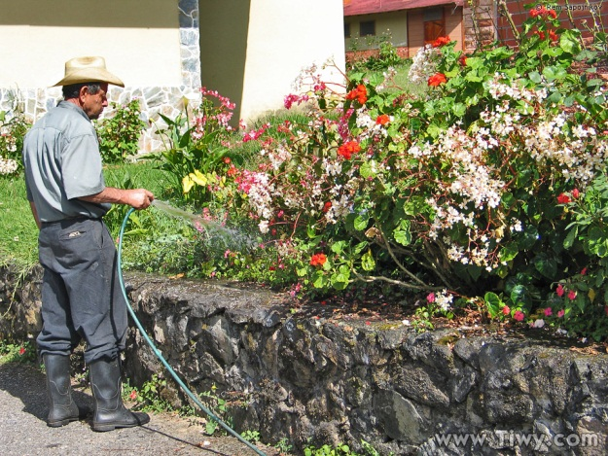
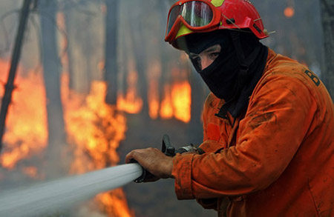
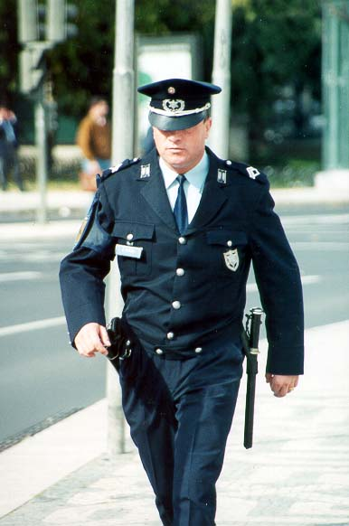
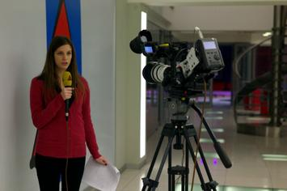
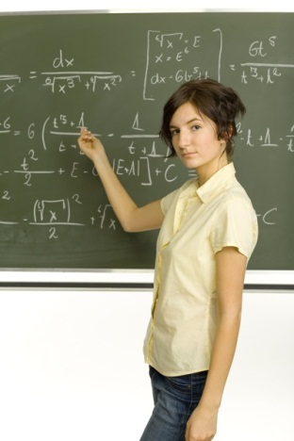
¿Cuál de estos personajes es un periodista?

Slide 4
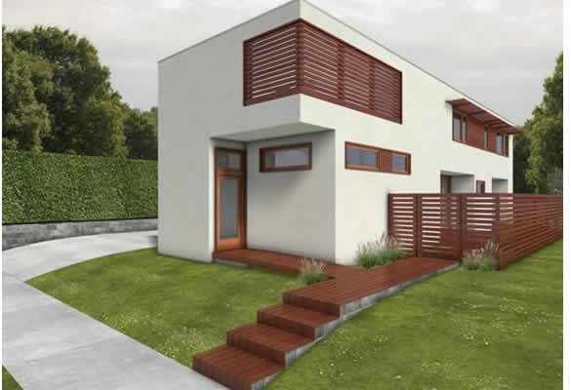

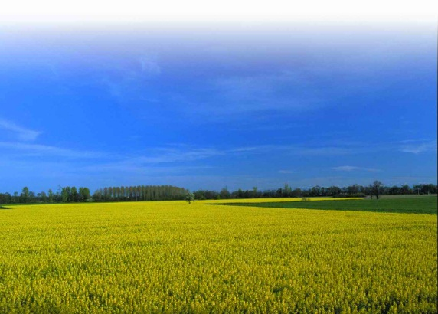
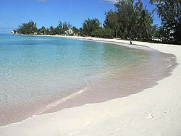
¿En cuál de estos sitios podemos ver un periodista?

Slide 5



Un periodista escribe…

Slide 6
¿Podemos escuchar a un periodista en la radio?
Sí
No

Slide 7


¡Buen trabajo!
MENÚ

Slide 8

¡Vuelve a intentarlo!
MENÚ

